Slide 1
Центр устойчивого развития и здоровья среды
Центр экологической политики России
Современные приоритеты:
экология и устойчивое развитие
Экологически устойчивое развитие
Экологически устойчивое развитие

Slide 2
Центр устойчивого развития и здоровья среды
Центр экологической политики России
70-я сессия Генеральная Ассамблея ООН
«Нам нужны качественно новые подходы. Речь должна идти о внедрении принципиально новых природоподобных технологий, которые не наносят урон окружающему миру, а существуют с ним в гармонии и позволят восстановить нарушенный человеком баланс между биосферой и техносферой. Это действительно вызов планетарного масштаба.»
Президент России В.В. Путин
28 сентября 2015 года
Экологически устойчивое развитие

Slide 3
Центр устойчивого развития и здоровья среды
Центр экологической политики России
«Гармония отношений человека и природы: новое качество экономической политики и устойчивое развитие».
Б.Н. Порфильев
Экономическое измерение гармонии человека и природы. 2010
Экологически устойчивое развитие

Slide 4
Центр устойчивого развития и здоровья среды
Центр экологической политики России
«Жизнедеятельность человека должна быть устремлена к гармонии с природой и строиться на основе нравственных принципов экологической культуры».
И.Д. Кобзон
Исцеление культурой. 2007
Экологически устойчивое развитие

Slide 5
Центр устойчивого развития и здоровья среды
Центр экологической политики России
Перечень поручений по итогам заседания Госсовета
«переход России к модели экологически устойчивого развития»
«использование системы индикаторов устойчивого развития»
«механизмов, обеспечивающих экологически устойчивое развитие»
«формирование системы компенсаций (платежей) за экосистемные услуги, исходя из понимания роли России как экологического донора»
Экологически устойчивое развитие

Slide 6
Центр устойчивого развития и здоровья среды
Центр экологической политики России
Перечень поручений Госсовета от 27 декабря 2016 г.
«требований к освоению базовых знаний в области охраны окружающей среды и устойчивого развития, в том числе с учетом современных приоритетов мирового сообщества, прежде всего Повестки дня в области устойчивого развития на период до 2030 года, Парижского соглашения»
Указ Президента РФ от 4 июня 2008 г. № 889
«рассмотреть вопрос о включении в федеральные государственные образовательные стандарты основного общего образования основ экологических знаний»
Экологически устойчивое развитие

Slide 7
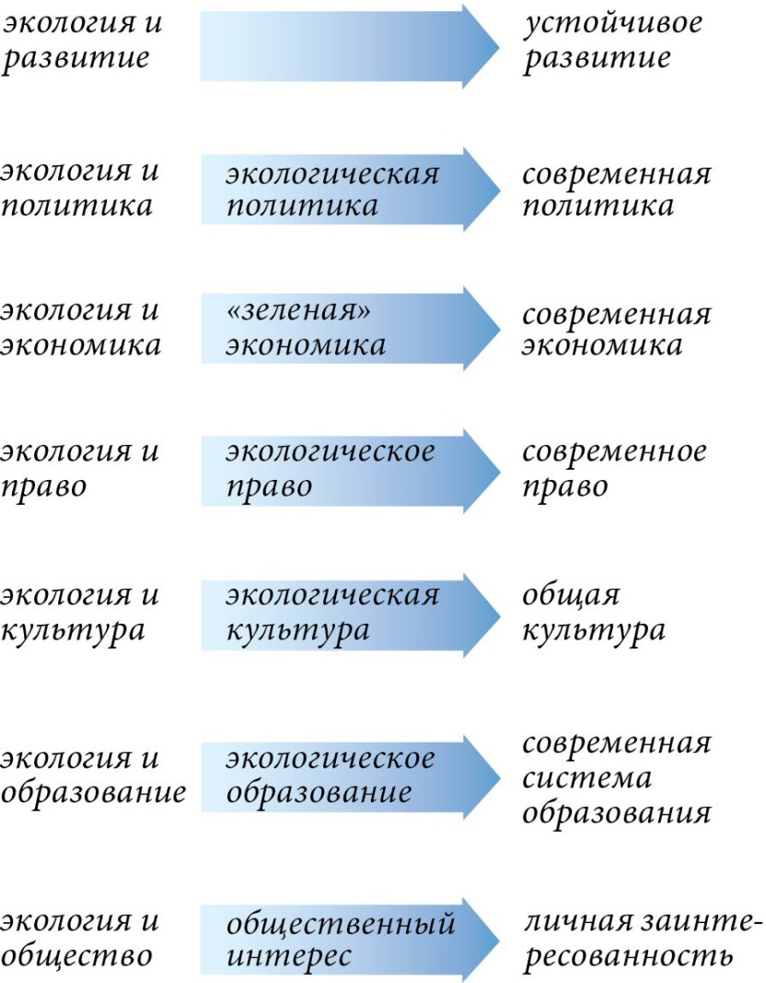
Центр устойчивого развития и здоровья среды
Центр экологической политики России
Экология - приоритет современного развития
Экологически устойчивое развитие

